Slide 1
ЗАНАЕТЧИСТВО И ГРАДЕЖНИШТВО

Slide 2
ЗАНАЕТЧИСТВО
Занаетчиство е стопанска дејност која ја вршат занаетчии во посебни работилници.
Занаетчиството се дели на :
Производно и
Услужно Постојат повеќе занаети како што се: ГРНЧАРСТВОТО , ДРВОРЕЗОТ ,ТКАЕЊЕТО НА РАЗБОЈ , ЧЕВЛАСТВО , СТОЛАРСТВО ИТН.

Slide 3
ГРЧАРСТВО
Овој традиционален занает успеал да преживее со векови .Тој се смета за еден од најстарите занаети. Во минатото со грнчарство се занимавале сиромашните семејства.Глината се обработува рачно, со помош на грнчарско колце. Потоа изработените бардаци, стомни, тави, грнчиња се сушат и печат во специјални печки. На крајот се украсуваат со разни цртежи.Грнчарството како занает најмногу е застапен во велес.

Slide 4
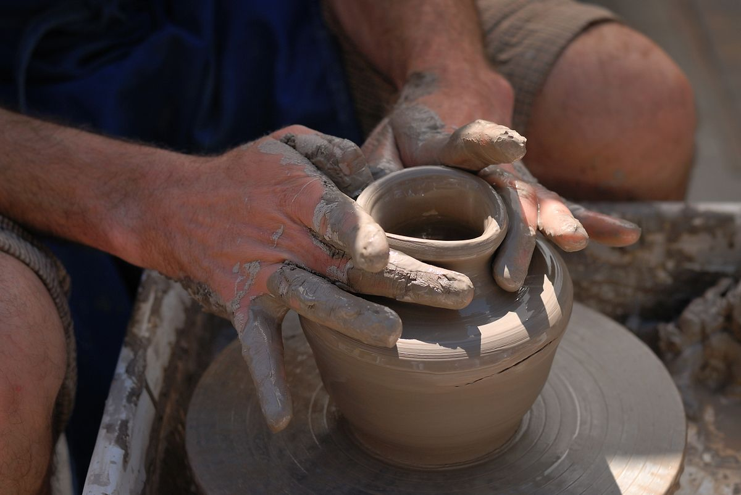
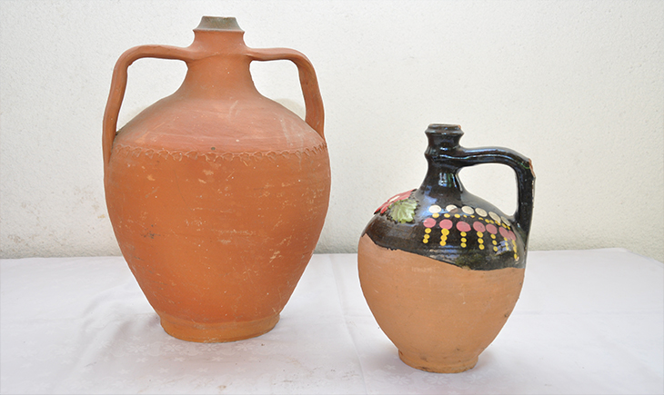
СЛИКИ ОД ГРНЧАРСТВО

Slide 5
КОПАНИЧАРСТВО - ДРВОРЕЗ
Копаничарство или дрворез — применета уметност, а според некои и занает, на изработка на предмети и резби од дрво. Вредноста на изработките е дотолку поголема колку што е поголем предметот, подлабока резбата и поквалитетно дрвото. Во таа смисла, резбите се изработуваат од тврди дрва, најчесто од орев, и се разликуваат дладока и плитка резба. Во Македонија копаничарството има милениумска традиција, што е потврдено со археолошки наоди.

Slide 6
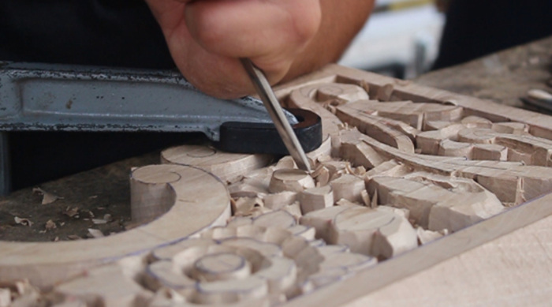
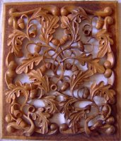
СЛИКИ ОД ДРВОРЕЗ

Slide 7
ЧЕВЛАРСТВО
Чевларство или кондураџиство — традиционален занает на изработка на обувки, кој денес во огромна мера е потиснат од индустриското производство.
Чевларите (наречени и „кондураџии“) изработуваат низа разни обувки, во кои спаѓаат чевли, чизми, сандали, кломпи, мокасини и др. Овие предмети се прават од кожа, дрво, гума, пластика, јута и други растителни материјали, и често содржат повеќе делови (или слоеви) за поголема трајност на ѓонот, на кој се зашива кожата.
Чевларите користат чевларски калап на кој ги изработуваат чевлите. Тој може да биде железен или дрвен. Некои чевалрски калапи се прави, додека други се свиткани, и затоа постојат во пар: еден за леви и еден за десни чевли. Денешните чевлари можат да користат и материјал од автомобилска гума како евтина алтернатива за правење ѓонови.

Slide 8
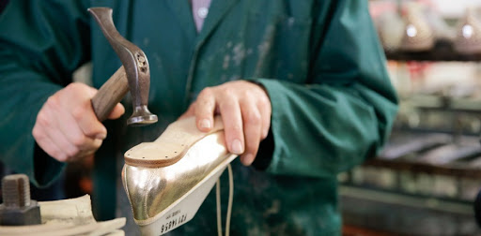
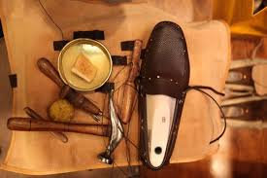
СЛИКИ ОД ЧЕВЛАРСТВО

Slide 9
ГРАДЕЖНИШТВО
Градежништво е стопанска дејност која ги опфаќа проектирањето и изградбата на градежните објекти.
Градежништвото се дели на :
ВИСОКОГРАДБА И
НИСКОГРАДБА.

Slide 10
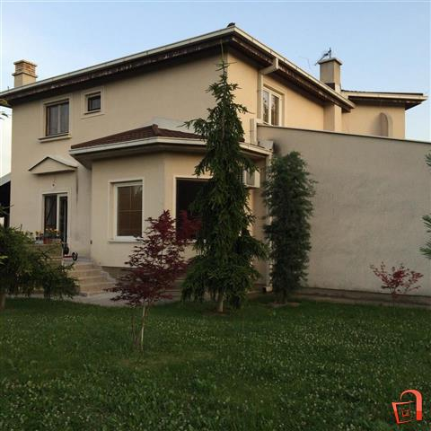
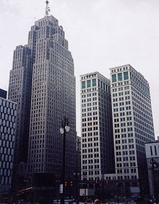
СЛИКИ ОД ГРАДЕЖНИШТВО

Slide 11
ВИ БЛАГОДАРАМ НА ВНИМАНИЕТО
ИЗРАБОТИЛА: АНГЕЛА ЃОРЃИЕВА 7А ОДД

